Slide 1


دعم التعلمات الأساس
– اللغة العربية –
المستوى
الثاني
المسار 1
لبنة حرف
الحصة 11
نسخة تجريبية خاصة بمؤسسات الريادة غير نهائية
- نسخة قيد التطوير -

Slide 2


خاص بالأستاذ(ة)
توجيهات لاستعمال العرض
شرائح خاصة بالأستاذ(ة)
إرشادات للشروحات والتعليمات التي يجب على الأستاذ(ة) قولها
أمثلة على التوجيهات للأستاذ(ة)
يطلب من التلاميذ قراءة الكلمات

Slide 3


أهداف حصة التوليف والتتبع:
توظيف معجم بسيط للتحدث عن الأسرة؛
مراجعة وتثبيت الحروف المقدمة؛
التحقق من مدى التحكم في الحروف المقدمة..

Slide 4








أيقونات توجيهية
هذا النشاط مرتبط بتوظيف الألواح.
المناولة والألعاب
العمل الجماعي
العمل الثنائي
عمل فردي على الكراسة
أصغي إلى أستاذي وألاحظ ما يفعله.
أُحَضِّرُ لوازمي المدرسية قبل بداية الدرس.
العمل في مجموعات صغرى

Slide 5




العدة اللازمة للحصة
لوحة المقاطع والحروف
بطاقات الحروف
اللوحة
الكراسة

Slide 6

هيكلة الحصة
 |  | افتتاح الحصة: تعلم سلوك اليوم: كيف أستخدم لوحتي
 |  | نشاط اعتيادي: إملاء
 |  | تحدث وإغناء المعجم: قارة الصورة: لوحة الأسرة
 |  | أنشطة القراءة والكتابة: مراجعة حروف الفترة الثانية التصديق على شبكة رصد التقدم
 |  | لعبة: - لعبة سلة الحروف
 |  | اختتام الحصة: - تذكير بالواجبات المنزلية
03 دقائق
05 دقائق
10 دقيقة
45 دقيقة
07 دقائق

Slide 7
1
افتتاح الحصة

Slide 8

مرحبا بكم، سننطلق في حصة اللغة العربية.
سلوك اليوم: كيف أستعمل لوحتي؟

Slide 9





كيف أستعمل لوحتي؟
أُحْضِرُ لَوْحَتي كُلَّ يَوْمٍ إِلى الْفَصْلِ؛
أُخْرِجُ لَوْحَتي بِهُدوءٍ عِنْدَ ظُهورِ أَيْقونَةِ اللَّوْحَةِ؛
أَنْتَبِهُ لِإِشاراتِ أُسْتاذي عِنْدَ اسْتِعْمالِ الْأَلْواحِ؛
أَمْسَحُ لَوْحَتي عِنْدَ الاِنْتِهاءِ مِنْ تَوْظيفِها.

Slide 10
في حصة اليوم ستواصلون التدرب على قراءة وكتابة الحروف والمقاطع

Slide 11

2
نشاط اعتيادي
إملاء

Slide 12

خذوا ألواحكم والطبشور

Slide 13

، اكتب اسمك واسم زميلك على لوحتك.
يتنقل الأستاذ بين الصفوف لتقديم المساعدة خاصة للمتعثرين.

Slide 14
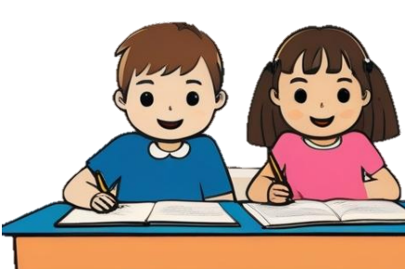
، الآن تبادل أنت وزميلك اللوحة وليصحح كل منكم اسمه على لوحة زميله.
يتنقل الأستاذ بين الصفوف لتقديم المساعدة خاصة للمتعثرين.

Slide 15

الآن استرجعوا ألواحكم وارفعوها، كل واحد يقدم نفسه ويقدم زميله.
يقف كل تلميذ(ة) ويقدم نفسه ويقدم زميله: أنا اسمي ....، وهذا زميلي ......

Slide 16
2
نشاط اعتيادي
إملاء

Slide 17
خذوا ألواحكم والطبشور، سأملي عليكم كلمات.

Slide 18
اكتبوا على ألواحكم كلمة: أيام.

Slide 19
عند الإشارة، الكل يرفع الألواح دفعة واحدة.
يحرص الأستاذ على أن يرفع الجميع ألواحهم في آن واحد.

Slide 20
يعطي الأستاذ الإشارة لمن أجاب بشكل صحيح ليضع لوحته على الطاولة ثم يتم التصحيح.
يجري الأستاذ تصحيح جماعيا تفاعليا مع جماعة الفصل، مع إشراك المتعلمين و الإشارة إلى الأخطاء المرتكبة.
أَيّامࣱ

Slide 21
اكتبوا على ألواحكم كلمة: أثواب.

Slide 22
عند الإشارة، الكل يرفع الألواح دفعة واحدة.
يحرص الأستاذ على أن يرفع الجميع ألواحهم في آن واحد.

Slide 23
يعطي الأستاذ الإشارة لمن أجاب بشكل صحيح ليضع لوحته على الطاولة ثم يتم التصحيح.
يجري الأستاذ تصحيح جماعيا تفاعليا مع جماعة الفصل، مع إشراك المتعلمين و الإشارة إلى الأخطاء المرتكبة.
أَثْوابࣱ

Slide 24
اكتبوا على ألواحكم الكلمة التي ستسمعونها: أَثير.

Slide 25
عند الإشارة، الكل يرفع الألواح دفعة واحدة.
يحرص الأستاذ على أن يرفع الجميع ألواحهم في آن واحد.

Slide 26
يعطي الأستاذ الإشارة لمن أجاب بشكل صحيح ليضع لوحته على الطاولة. الآن سنقوم بالتصحيح.
يجري الأستاذ تصحيح جماعيا تفاعليا مع جماعة الفصل، مع إشراك المتعلمين و الإشارة إلى الأخطاء المرتكبة.
أَثيرࣱ

Slide 27
4
أنشطة القراءة والكتابة

Slide 28
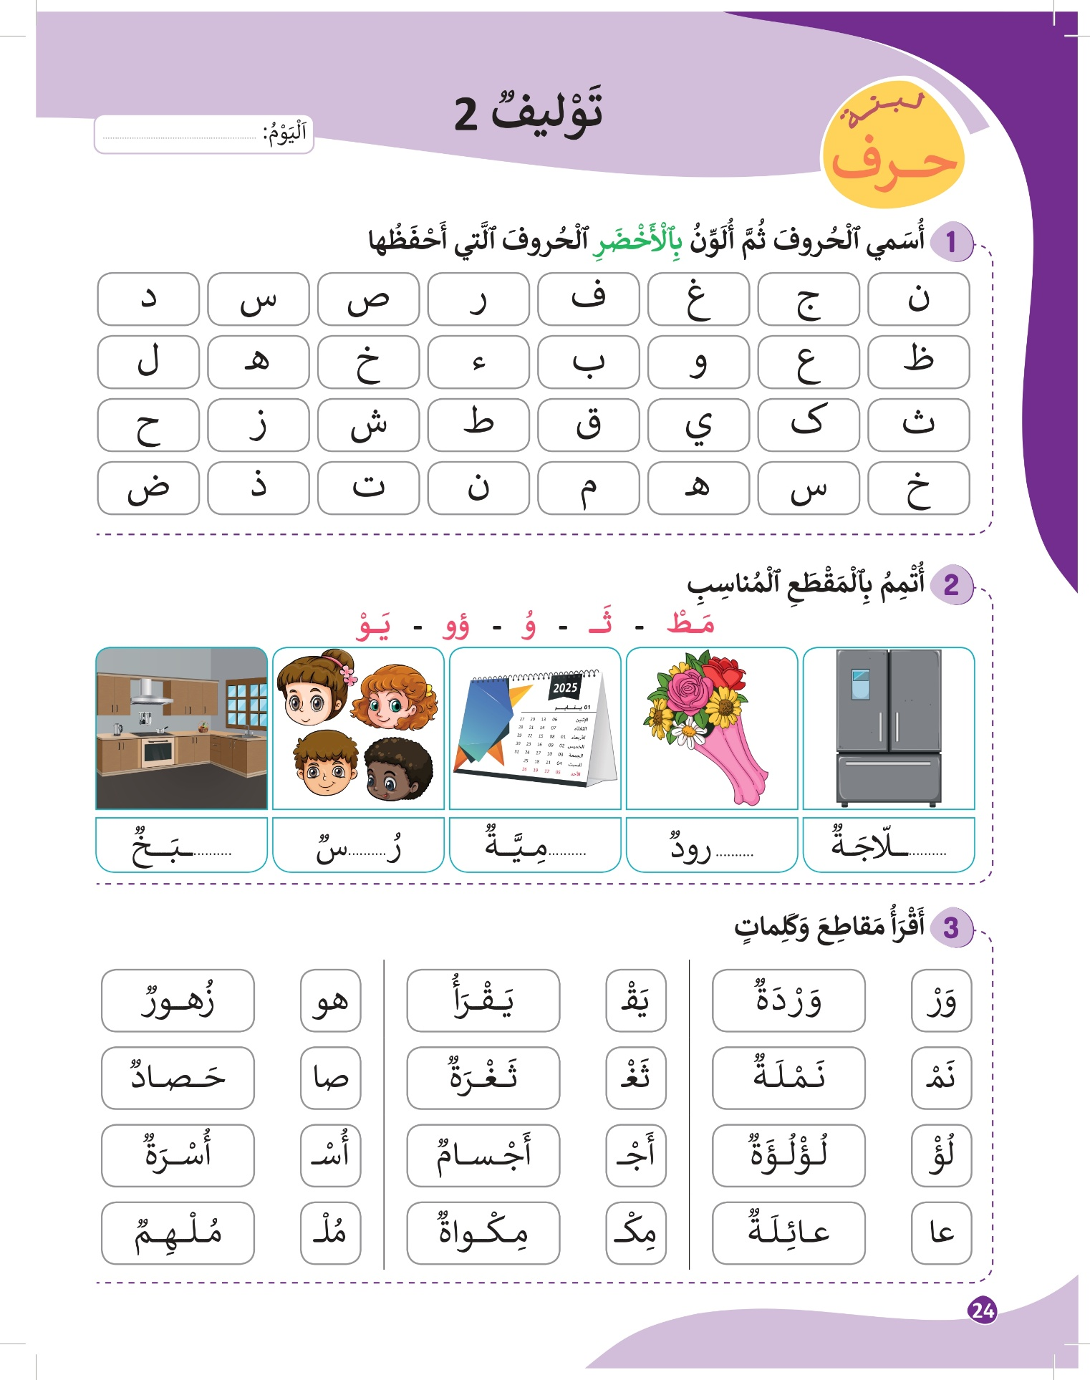
الآن، افتحوا كراساتكم على الصفحة 24، خذوا النشاط رقم 1.

Slide 29

انتبهوا جيدا، سأقوم بقراءة الحروف. حرف النون -نْ –حرف الجيم - جْ....
يقرأ الأستاذ الحروف بصوت واضح ويحرص على متابعة المتعلمين لقراءته.

Slide 30
الآن دوركم، من يمر إلى السبورة لتسمية الحروف؟
ينتدب الأستاذ مجموعة من المتعلمين لتسمية الحروف (خمسة تلاميذ).

Slide 31
خذوا قلم ملون أخضر، ستقرؤون في ثنائيات، وتلون فقط الحروف التي استطعتم قراءتها.
يتنقل الأستاذ بين الصفوف للحرص على الفهم الصحيح للتعليمة لكل ثنائي.

Slide 32
خذوا الآن النشاط رقم 2، سنقرأ المقاطع المكتوبة باللون الأحمر.
يقرأ الأستاذ المقاطع وينتدب تلميذين على ثلاثة لقراءتها.

Slide 33
لاحظوا جيدا الصور، لنتعرف ما تتضمنه هذه الصور.
يناقش الأستاذ مضامين كل صورة، ويبين المطلوب إنجازه.

Slide 34
انتبهوا الآن، سأحاول إيجاد المقطع الناقص لإتمام الكلمة في الصورة الأولى.
ينمذج الأستاذ طريقة التوصل إلى المقطع الناقص عبر الربط بين صورة المثلجات وكلمة "بارد".

Slide 35
إذن المقطع المناسب هو: با - بارد.
ينمذج الأستاذ طريقة التوصل إلى المقطع الناقص عبر الربط بين صورة المثلجات وكلمة "بارد".
ثَـــ

Slide 36
الآن دوركم، قوموا بإنجاز المطلوب في باقي الكلمات.
يستغل الأستاذ هذه الفترة للقيام بعملية التصديق على شبكة التتبع مستعينا بسلاسل الحروف المقترحة.
ثَـــ

Slide 37
سنقوم الآن بالتصحيح.
يصحح الأستاذ النشاط بشكل تفاعلي مع التلاميذ، منتدبا بعضهم لذلك.
مَطْــ
ؤو
يَوْ
وُ
ثَـ

Slide 38
خذوا النشاط رقم 3، وانتبهوا جيدا، سأقوم بقراءة هذه المقاطع.
يقرأ الأستاذ المقطع والكلمة المقابلة بشكل يوضح العلاقة بينهما، ثم ينتدب بعض المتمكنين للقراءة.

Slide 39
الآن، اقرؤوا في ثنائيات هذه المقاطع والكلمات.
يستغل الأستاذ هذه الفترة للقيام بعملية التصديق على شبكة التتبع مستعينا بسلاسل الحروف المقترحة.

Slide 40
التصديق على شبكة رصد التقدم

Slide 41
خاص بالأستاذ(ة)
توجيهات التصديق
يتم شغل التلاميذ بأنشطة الكتابة والقراءة (النشاطان 2 و3)
يتم إعداد سلاسل مختلفة للحروف حسب النماذج في الشرائح الموالية
يتم التصديق بشكل فردي وتملأ الشبكة بالموازاة مع التمرير

Slide 42
خاص بالأستاذ(ة)
توجيهات التصديق
يتم التمرير بشكل فردي
تعرض على المتعلم 14 حرفا، ويعتبر متحكما إن استطاع قراءة 10 حروف على الأقل.
يتم إعداد سلاسل التمرير مسبقا حسب النماذج في الشرائح الموالية
يتم عرض لوحة الأسرة، وعلى المتعلم أن يعبر عن اللوحة بـ 6 كلمات (5 يعتبر متحكما)

Slide 43
خاص بالأستاذ(ة)
سلاسل التصديق: السلسلة 1
أ – ت – خ – د – ز – ص – كـ – ش – ع – ط – ق – م – ه – ل

Slide 44
خاص بالأستاذ(ة)
سلاسل التصديق: السلسلة 2
ط – ت – ح – ذ – س – م – و – ض – ن – ف – ر – ل – غ – ه

Slide 45
خاص بالأستاذ(ة)
سلاسل التصديق: السلسلة 3
ث – ج – أ – ض – كـ – ع – ف – ي – م – ب – ر – س – و – ط

Slide 46
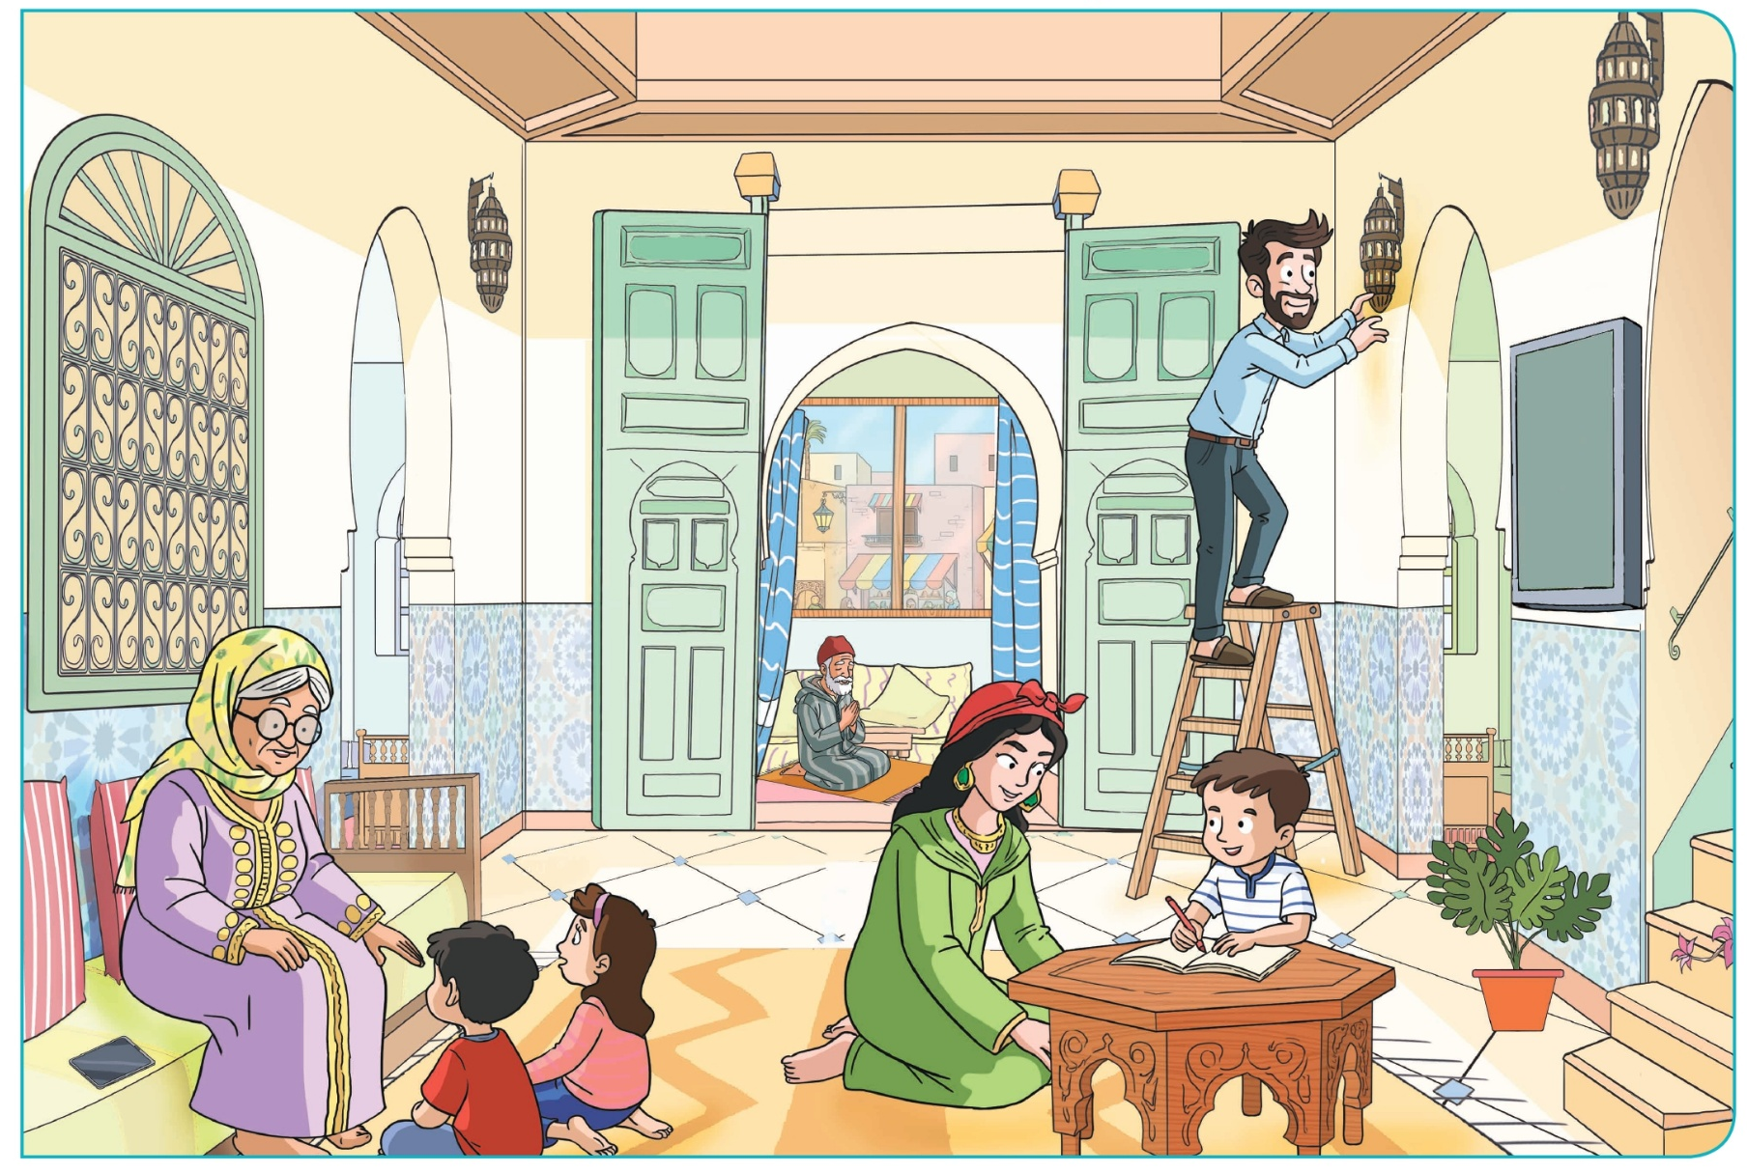
خاص بالأستاذ(ة)
لوحة الأسرة

Slide 47
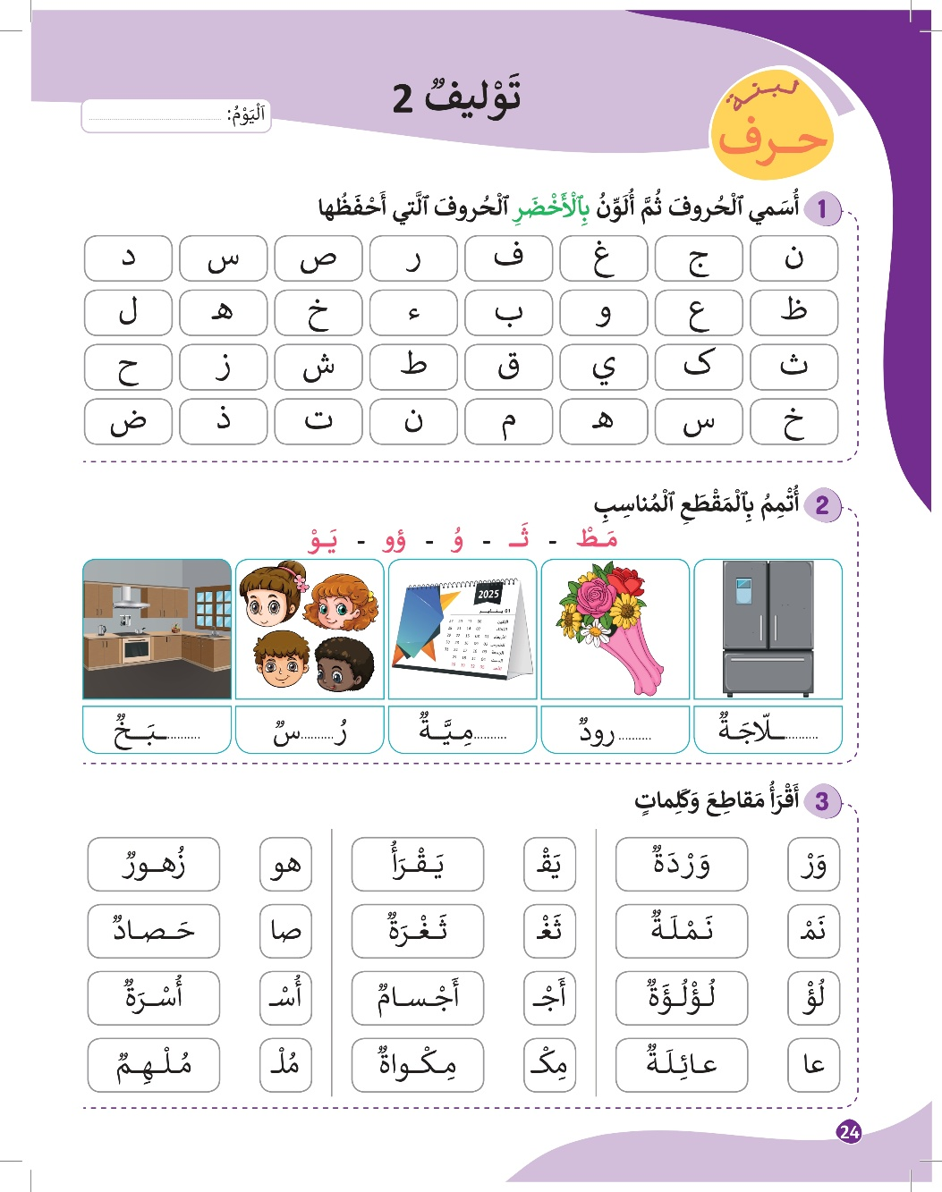
تذكير بالواجبات المنزلية
6
اختتام الحصة

Slide 48

في منازلكم، أعيدوا قراءة الحروف في النشاط رقم1، وقراءة المقاطع والكلمات في النشاط رقم 3

Slide 49

إلى الحصة القادمة

